Slide 1
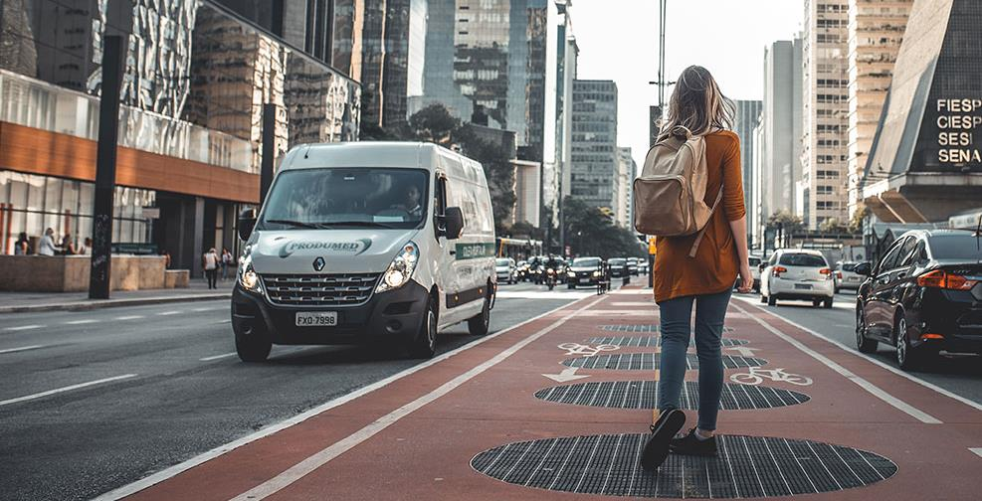
Javelin Board
D

Slide 2
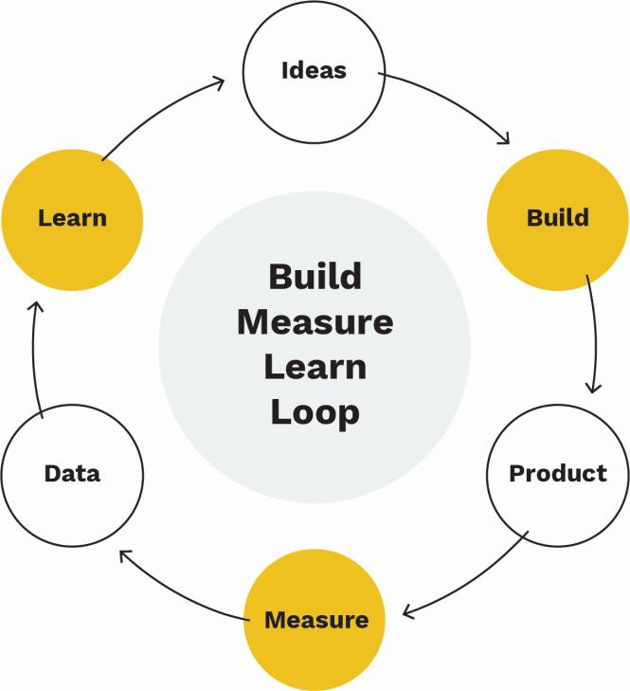
Eric Ries dalam bukunya The Lean Startup, Javelin Board merupakan salah satu alat penting dalam pendekatan pengembangan bisnis modern yang berbasis pada metode lean startup, Alat ini dirancang untuk membantu para pelaku usaha, khususnya startup, dalam menguji dan memvalidasi ide bisnis secara sistematis sebelum mengembangkan produk secara lebih luas.
Javelin Board berfungsi sebagai kerangka kerja yang memandu proses pembelajaran bisnis melalui siklus Build–Measure–Learn.
Metode Lean Startup adalah pendekatan pengembangan bisnis yang menekankan eksperimen cepat, pembelajaran berkelanjutan, dan keputusan berbasis data, bukan asumsi.
D

Slide 3

Metode kerja kolaboratif yang digunakan untuk memahami masalah, menghasilkan ide, membuat solusi, dan mengujinya secara cepat dalam waktu singkat. Metode ini dikembangkan oleh Google Ventures melalui Jake Knapp sebagai cara untuk mempercepat proses inovasi tanpa harus menunggu pengembangan produk yang panjang. Dalam Design Sprint, tim lintas disiplin seperti desainer, developer, dan pelaku bisnis bekerja bersama secara intensif untuk fokus pada satu masalah utama yang ingin diselesaikan.
Proses Design Sprint dimulai dengan tahap memahami masalah secara mendalam, termasuk mengenali kebutuhan pengguna dan tujuan bisnis, biasanya dilaksanakan dalam waktu lima hari.
D

Slide 4

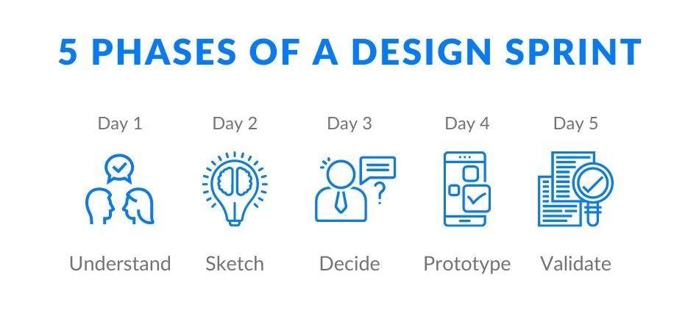
Design Sprint membantu organisasi mengurangi risiko kegagalan, menghemat waktu dan biaya, serta memastikan bahwa solusi yang dikembangkan benar-benar sesuai dengan kebutuhan pengguna.

Slide 5

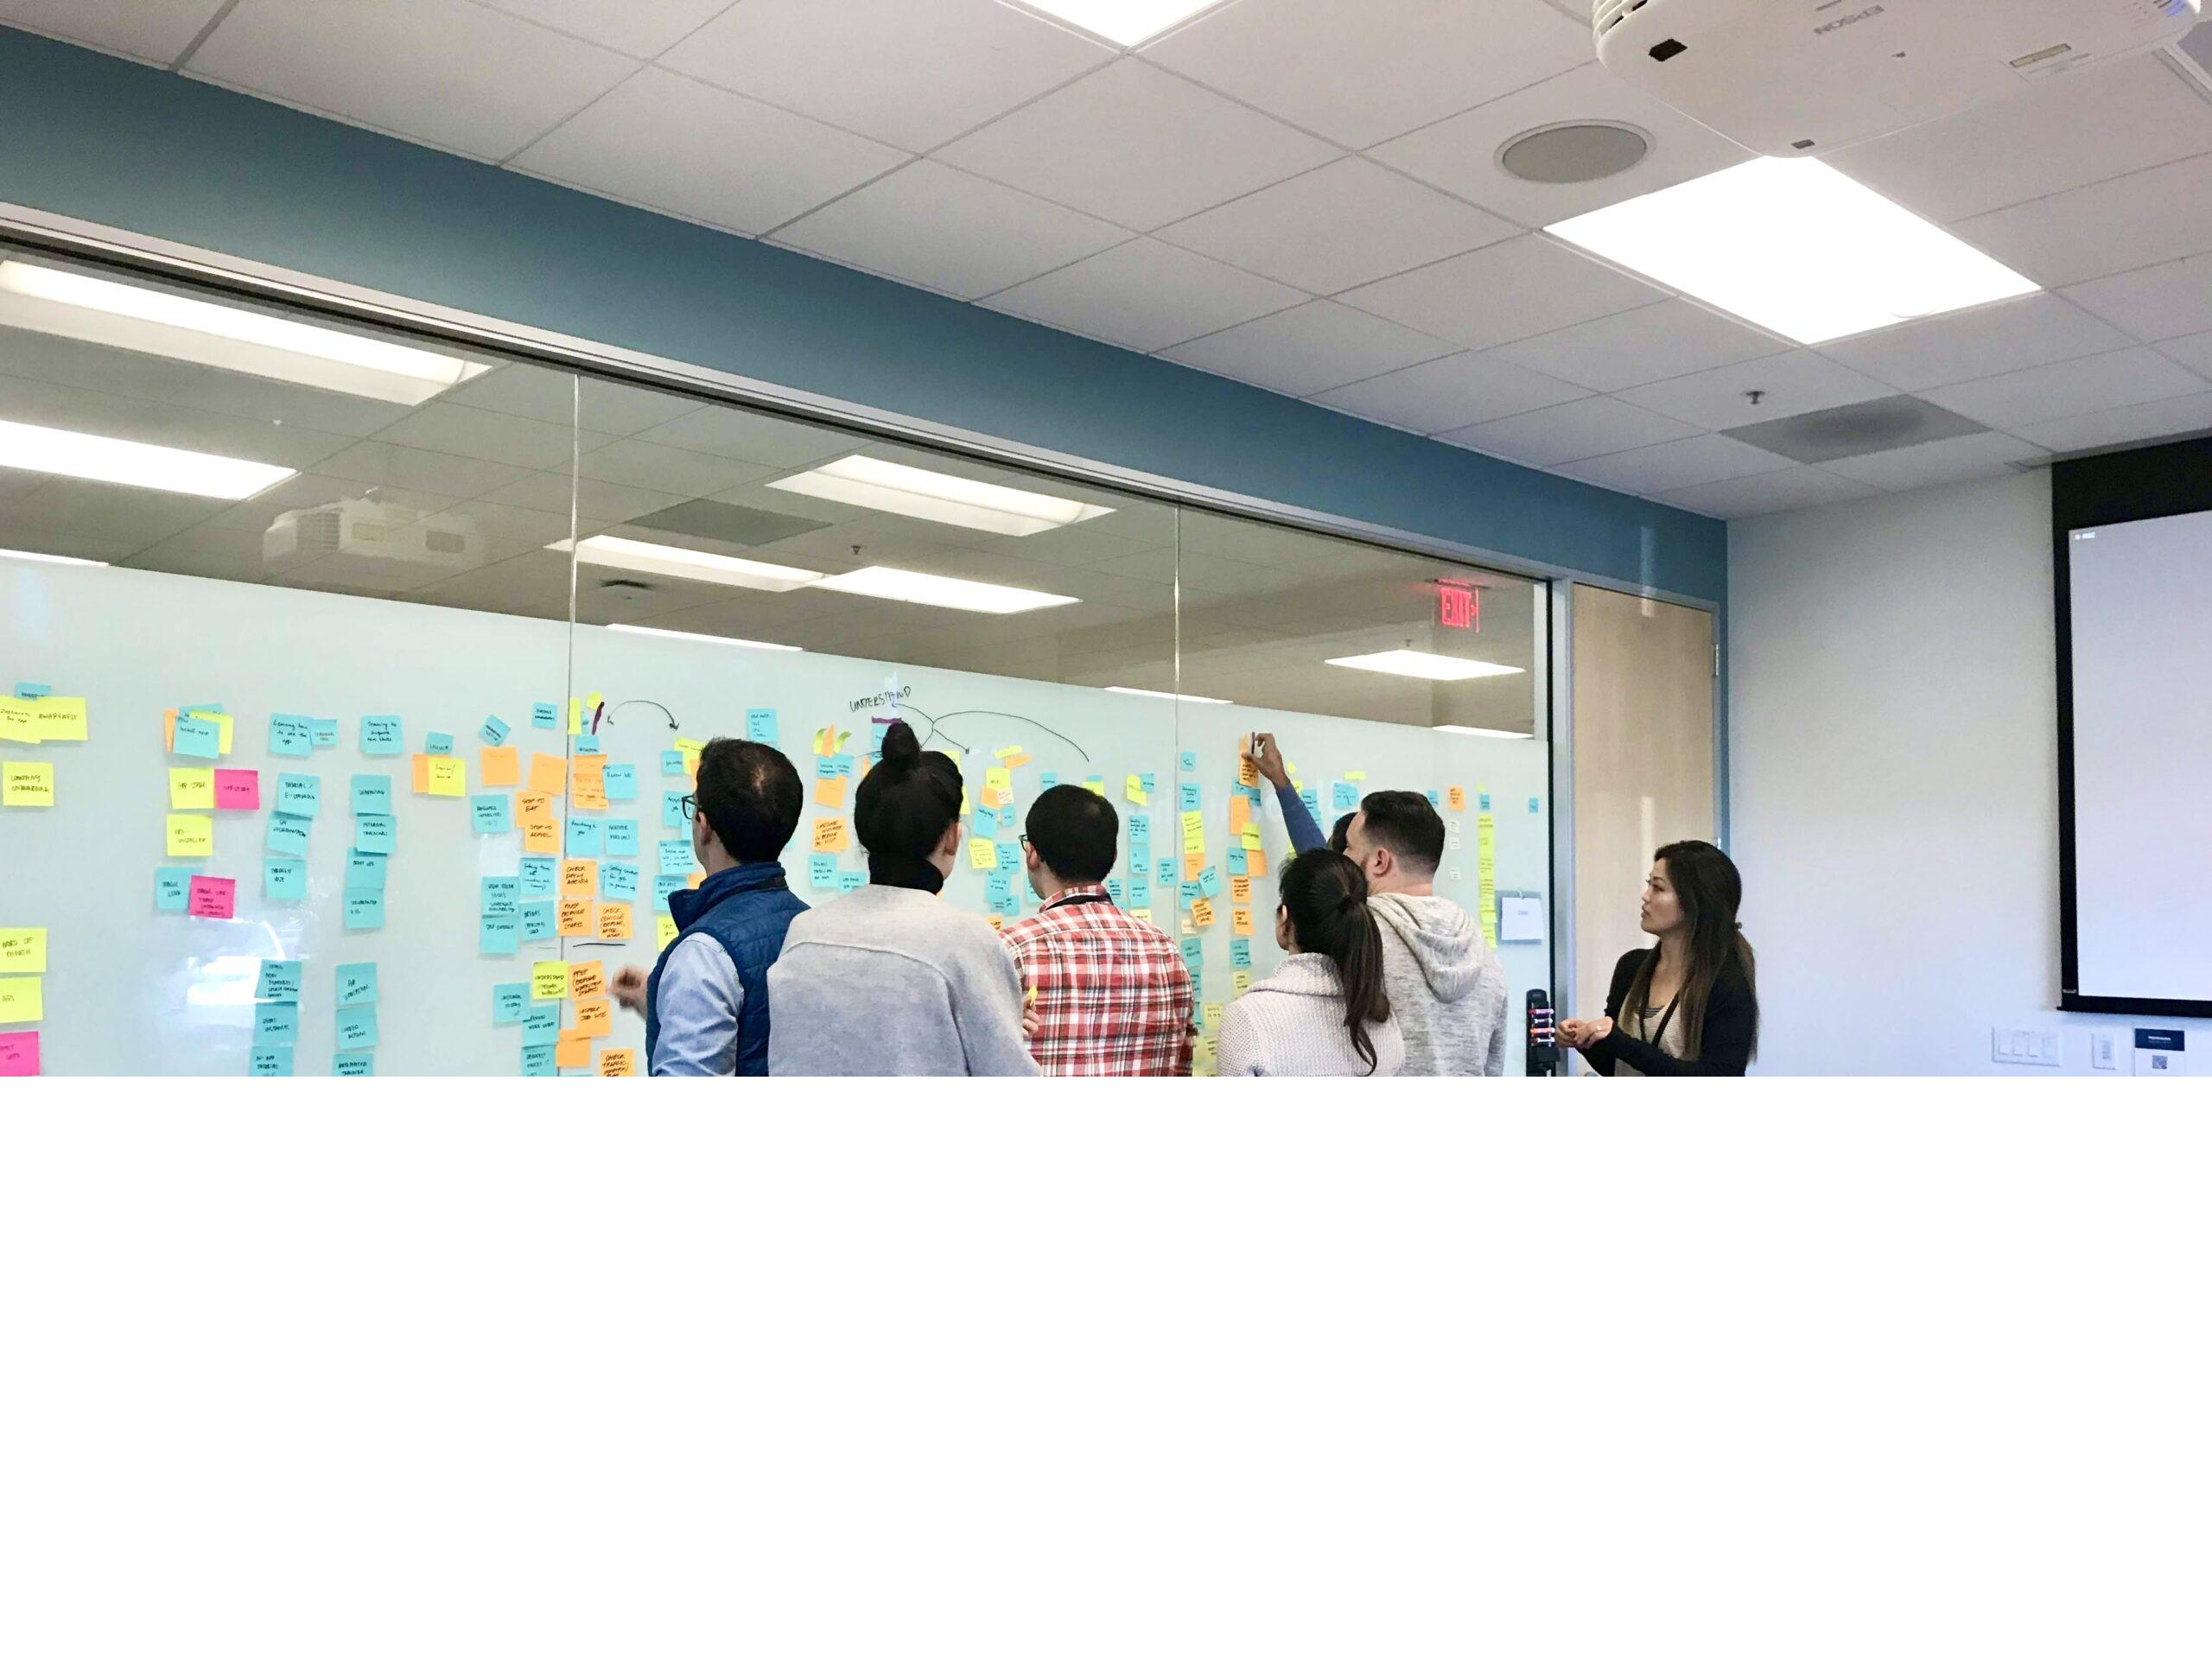
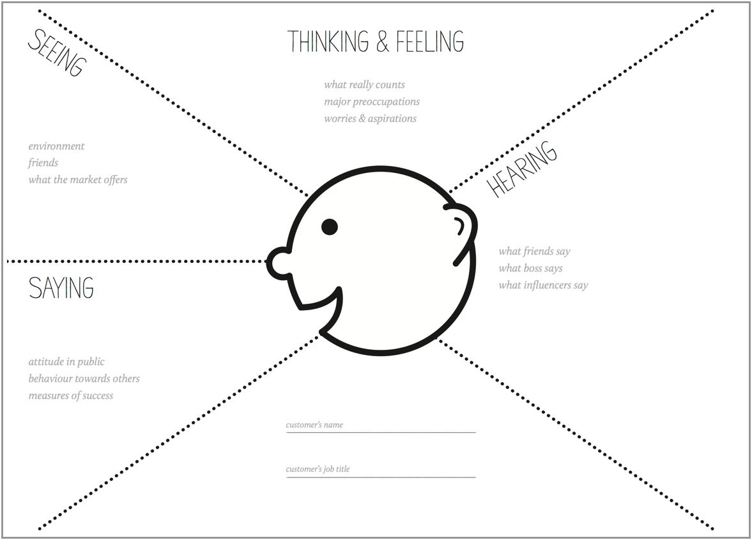
Understand
(Memahami Masalah)
Merupakan fondasi awal yang sangat penting karena menentukan arah keseluruhan proses sprint.
Pada tahap ini, tim berfokus untuk menggali dan memahami masalah secara menyeluruh dengan mengumpulkan berbagai informasi dari sudut pandang pengguna, bisnis, dan teknologi. Proses ini biasanya melibatkan diskusi intensif, wawancara dengan stakeholder, serta analisis data atau pengalaman pengguna sebelumnya.
Tujuannya untuk menghindari kesalahpahaman terhadap masalah yang sebenarnya, sehingga solusi yang dihasilkan nantinya benar-benar tepat sasaran.
D

Slide 6

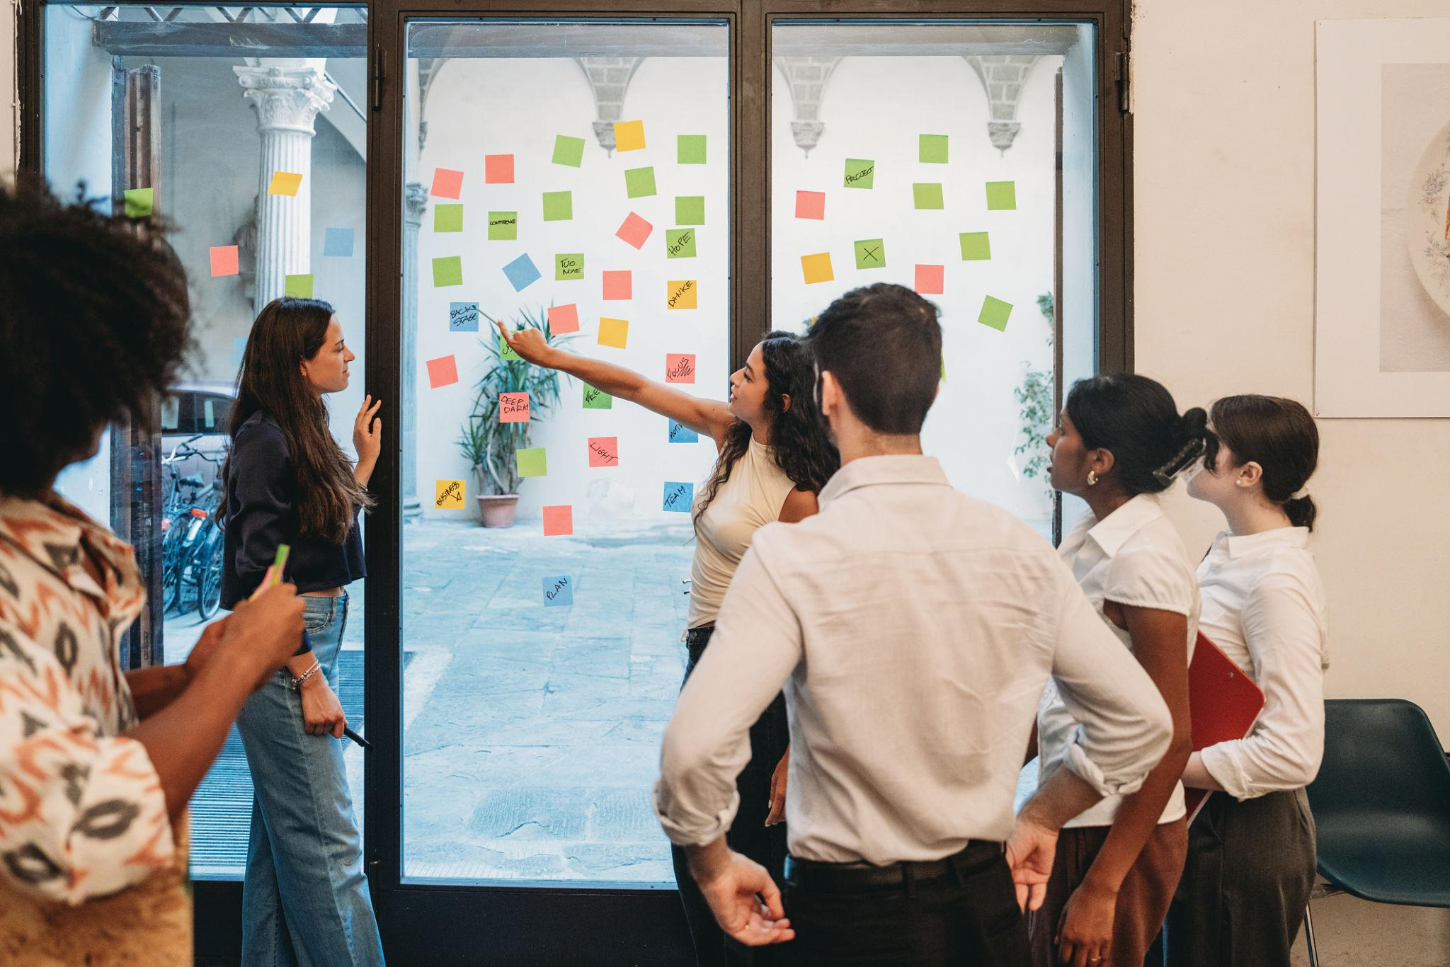
Diverge (Menghasilkan Ide)
Diverge dalam Design Sprint merupakan fase eksplorasi kreatif di mana tim didorong untuk menghasilkan sebanyak mungkin solusi terhadap masalah yang telah dipahami sebelumnya, fokus utama bukan pada memilih ide terbaik, melainkan membuka ruang berpikir seluas-luasnya tanpa batasan atau kritik. tim diberi kesempatan untuk menuangkan gagasannya secara mandiri melalui teknik seperti brainstorming, mind mapping, maupun sketching. tim juga biasanya mencari inspirasi dari produk lain, tren teknologi, atau pengalaman pengguna yang relevan untuk memperkaya ide yang dihasilkan. Sehingga dapat dihasilkan solusi alternatif dalam bentuk sketsa atau konsep visual yang siap dipertimbangkan pada tahap berikutnya.
D

Slide 7
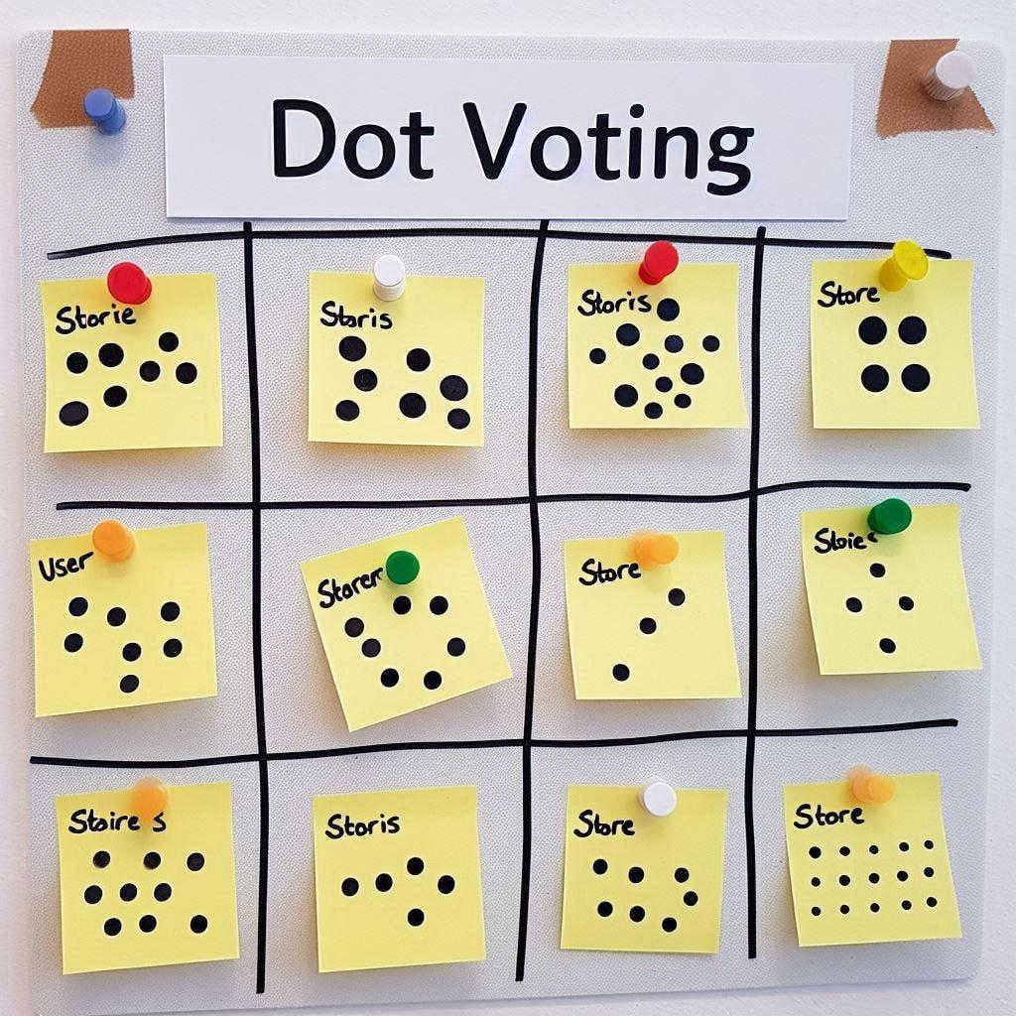
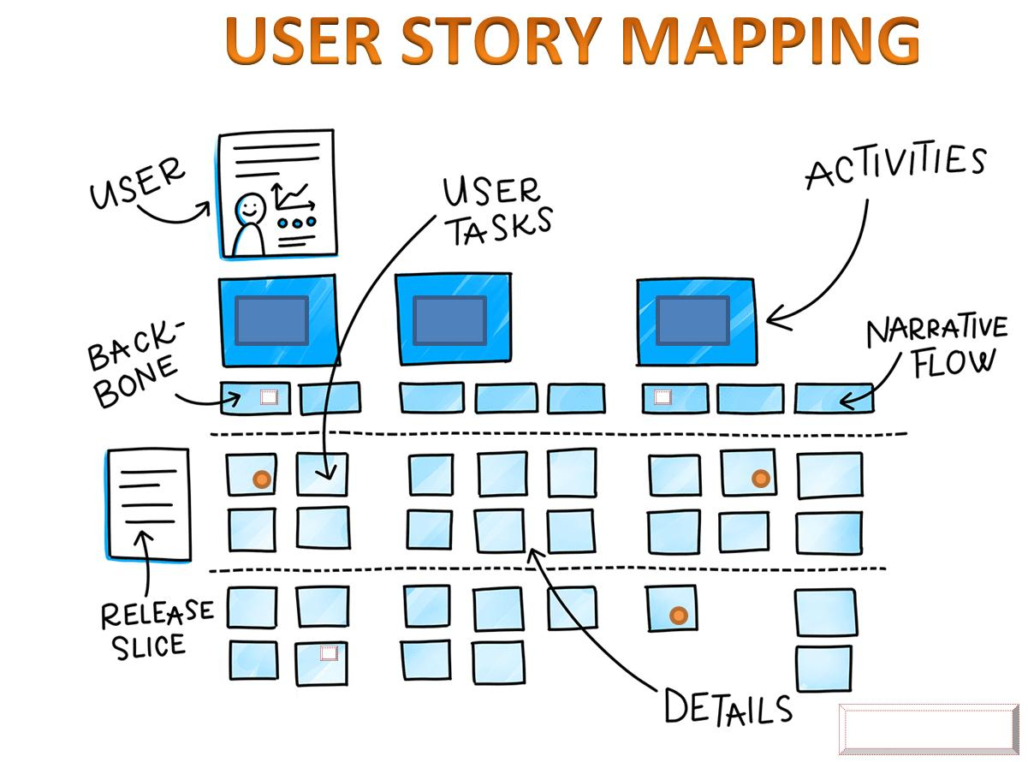
Decide (Menentukan Solusi)
Merupakan fase krusial di mana tim menyaring berbagai ide yang telah dihasilkan pada tahap Diverge untuk kemudian memilih satu solusi terbaik yang akan dikembangkan lebih lanjut. Pada tahap ini, proses pengambilan keputusan dilakukan secara sistematis dan kolaboratif dengan mempertimbangkan aspek kebutuhan pengguna, tujuan bisnis, serta kelayakan teknis. Tim biasanya menggunakan teknik seperti dot voting (pemungutan suara menggunakan tanda titik), heat map, dan diskusi terarah untuk mengidentifikasi ide yang paling potensial. decider (pengambil keputusan utama) menjadi penting dalam menentukan pilihan akhir ketika terdapat beberapa alternatif yang sama kuat.
d

Slide 8
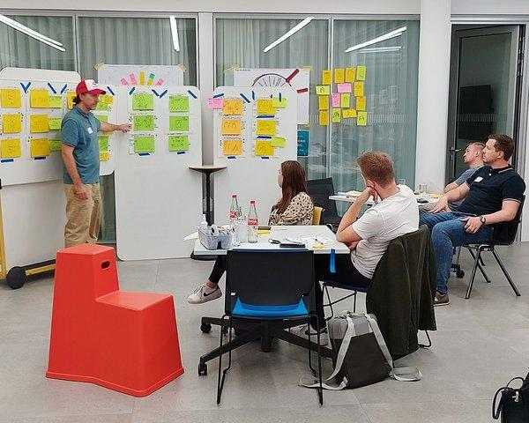

PROTOTYPE (Membuat Prototipe)
fase di mana ide atau solusi terpilih dari tahap sebelumnya diwujudkan ke dalam bentuk nyata yang dapat dilihat, digunakan, dan diuji oleh pengguna. Prototipe yang dibuat bukanlah produk akhir, melainkan representasi sederhana (low-fidelity hingga high-fidelity) yang menampilkan fungsi utama dari solusi.
Tujuan utama untuk menghadirkan gambaran konkret dari ide sehingga tim dapat memperoleh umpan balik yang realistis tanpa harus menghabiskan banyak waktu dan biaya dalam pengembangan penuh.
Prototipe dapat berupa desain antarmuka aplikasi, model interaktif, atau simulasi layanan yang dibuat menggunakan alat seperti Figma, Adobe XD, atau InVision.
D

Slide 9

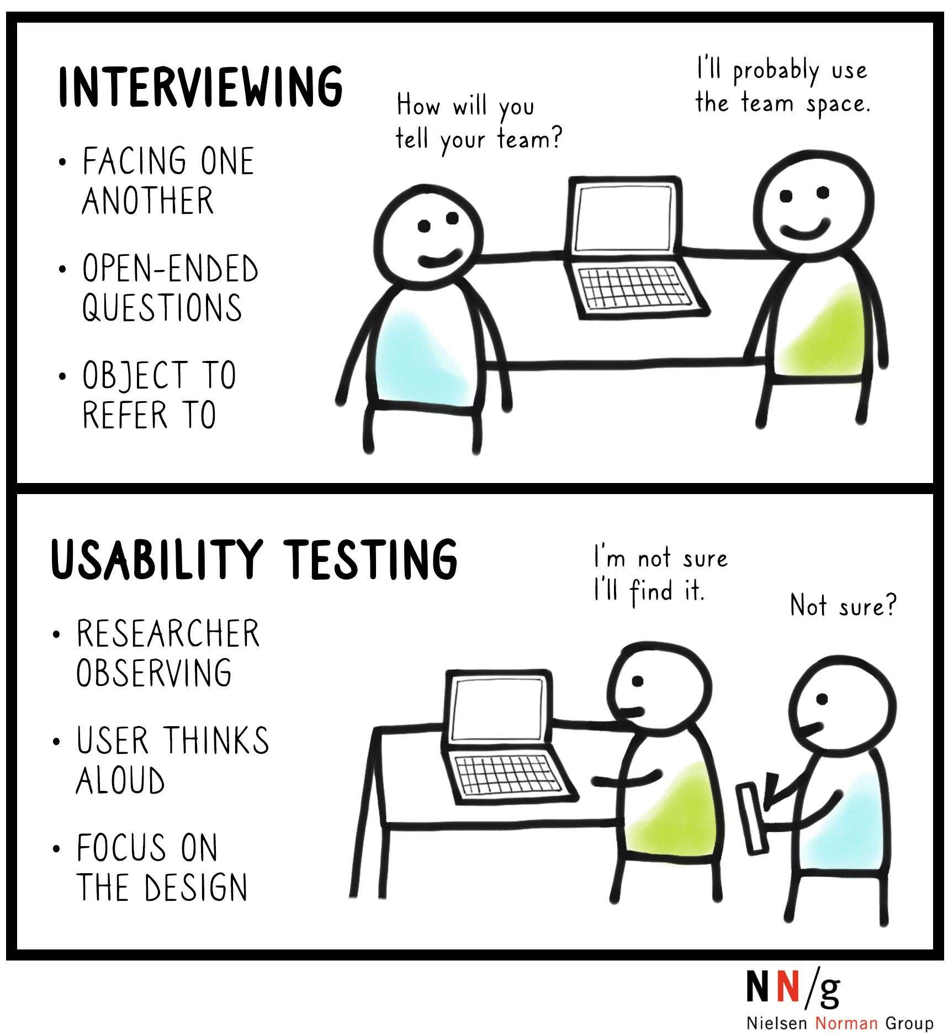
Test (Pengujian ke Pengguna)
Untuk memvalidasi solusi yang telah dibuat melalui prototipe dengan melibatkan pengguna nyata. Prototipe diuji secara langsung kepada beberapa target pengguna untuk melihat bagaimana mereka berinteraksi, memahami, dan merespons solusi yang ditawarkan.
Proses pengujian biasanya dilakukan melalui wawancara terarah dan observasi perilaku pengguna saat mencoba prototipe, sehingga tim dapat memperoleh insight yang jujur dan objektif. Fokus utama tidak hanya pada pendapat pengguna, tetapi juga pada bagaimana mereka bertindak, di mana mereka mengalami kebingungan, serta bagian mana dari solusi yang dianggap efektif atau tidak.
d

Slide 10




THANK YOU
VICTORIA LINDQVIST
+1 (589) 555‐0199
victoria@margiestravel.com
D

Slide 11
Studi Kasus
Perusahaan teknologi berencana mengembangkan sistem otomasi gedung pintar (smart builddidng) yang mampu mengontrol perangkat Listrik dan pintu ruangan melalui aplikasi berbasis web/mobile (IOT) dan Web Lokal.
Berdasarkan kasus berikut, lakukan analisis menggunakan tahapan Design Sprint:
Understand
  Identifikasi masalah utama
  Tentukan tujuan sistem
  Buat user journey sederhana
Diverge
  Buat minimal 3 ide solusi sistem otomasi
  Jelaskan fitur utama dari setiap ide
Decide
  Pilih 1 solusi terbaik
  Jelaskan alasan pemilihan
  Buat storyboard alur sistem
Prototype
  Rancang tampilan sistem (wireframe/mockup)
  Jelaskan fungsi utama sistem
Test
  Buat skenario pengujian
  Tentukan indikator keberhasilan
  Jelaskan kemungkinan feedback pengguna
d

